Slide 1
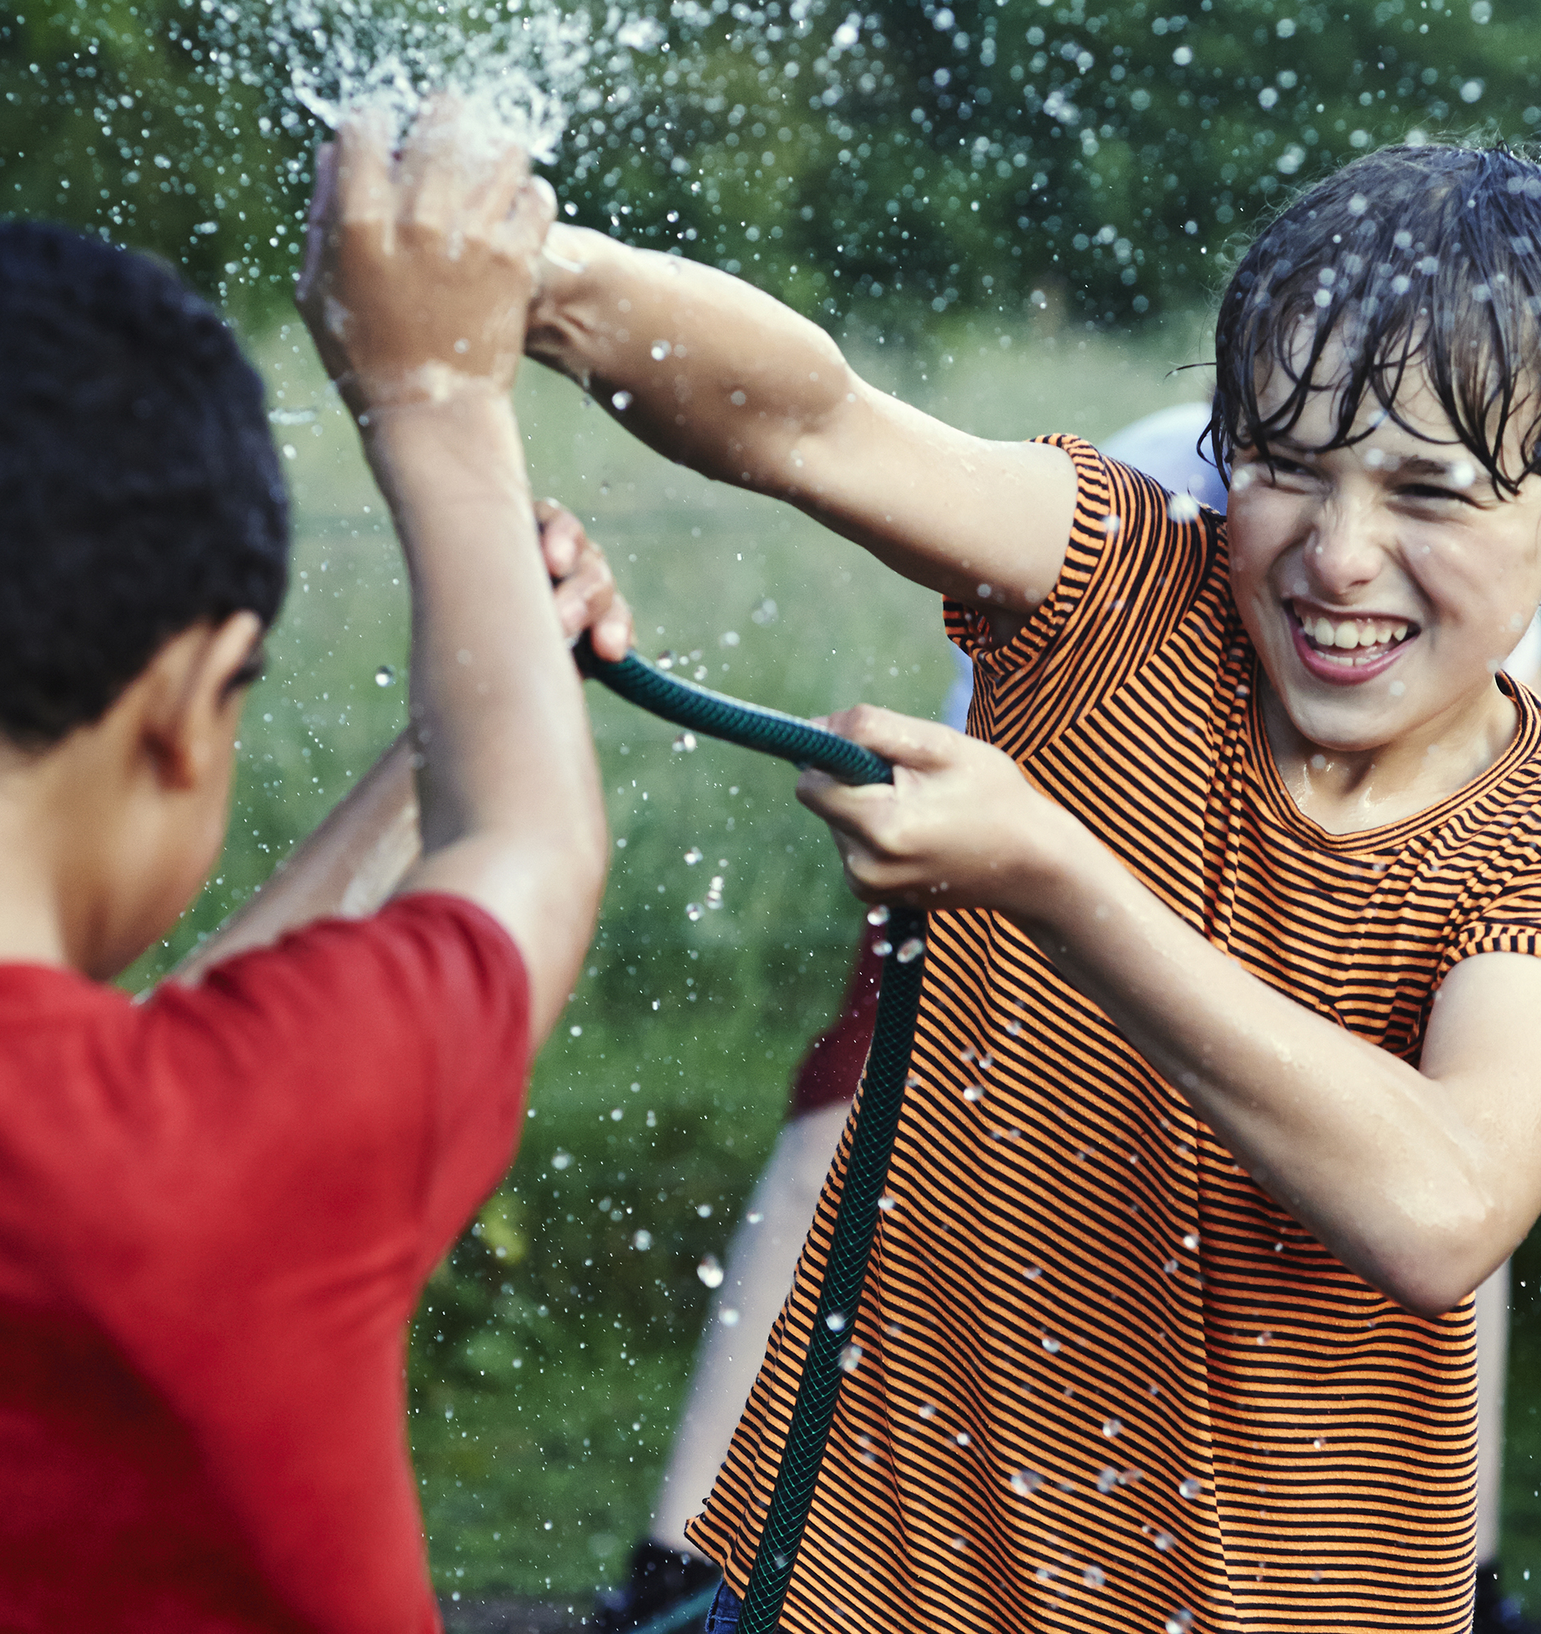

OSLO Digitale Watermeter Business Werkgroep
Welkom!
Maandag 11 Maart 2024
Pidpa
Desguinlei 246, Antwerpen
Zaal “Schelde”
We starten om 9:05

Slide 2



Praktische zaken
OSLO faciliteert deze werkgroep
Jullie leveren input en expertise om tot een OSLO standaard te komen
Input van de business stakeholders staat telkens voorop.
In de thematische / technische werkgroepen zullen we telkens de brug met het technische duidelijk schetsen

Slide 3
Doelstelling
Introductie
OSLO
Introductie
Digitale Watermeter
Brainstormen over
Use cases
Concepten rond Digitale Watermeter
Bestaande datastandaarden

Slide 4
Agenda
9u00 - 9u10 | Introductie
9u10 - 9u25 | Wie is wie?
9u25 – 9u45 | Aanleiding en context
9u45 - 10u00 | Introductie OSLO
10u00 - 10u15 | Inspiratie
10u15 - 10u30 | Pauze
10u30 - 11u45 | Brainstormsessie
11u45 - 12u00 | Q&A en volgende stappen

Slide 5

Wie-is-wie?

Slide 6
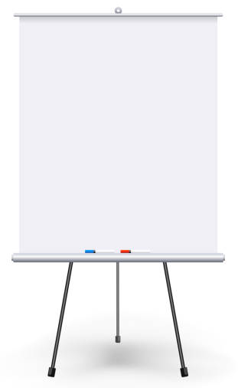

Wie-is-wie?
Naam
Functie
Organisatie

Slide 7
Aanleiding en context

Slide 8

Context PIO-traject
Gegevens over vraag en aanbod van drinkwater zijn essentieel. De gegevens over de watervraag waren tot recent beperkt in tijd en ruimte.
Digitale watermeter: keerpunt in de beschikbaarheid van data over het gebruik van leidingwater.
Met deze data kunnen slimme, datagedreven toepassingen ontwikkeld worden in domeinen als verbruiksvoorspelling, lekdetectie, etc.
De drinkwaterbedrijven zijn geïnteresseerd in deze innovatieve applicaties.

Slide 9

Probleemstelling PIO-Traject
Momenteel is er geen eenduidig datamodel voor alle drinkwaterbedrijven, en is er geen expliciete link met andere beschikbare databronnen.
Er zijn 6 drinkwaterbedrijven in Vlaanderen: 3 bedrijven (Farys, PIDPA en De Watergroep) hebben een gezamenlijk platform voor hun digitale meters, de overige 3 bedrijven hebben ieder hun eigen oplossing met een eigen platform. Er is geen uitwisseling tussen de platformen.
Bovendien behelzen de data persoonsgegevens waardoor een verwerking van de data moet gepaard gaan met een Data Protection Impact Assessment (DPIA).

Slide 10
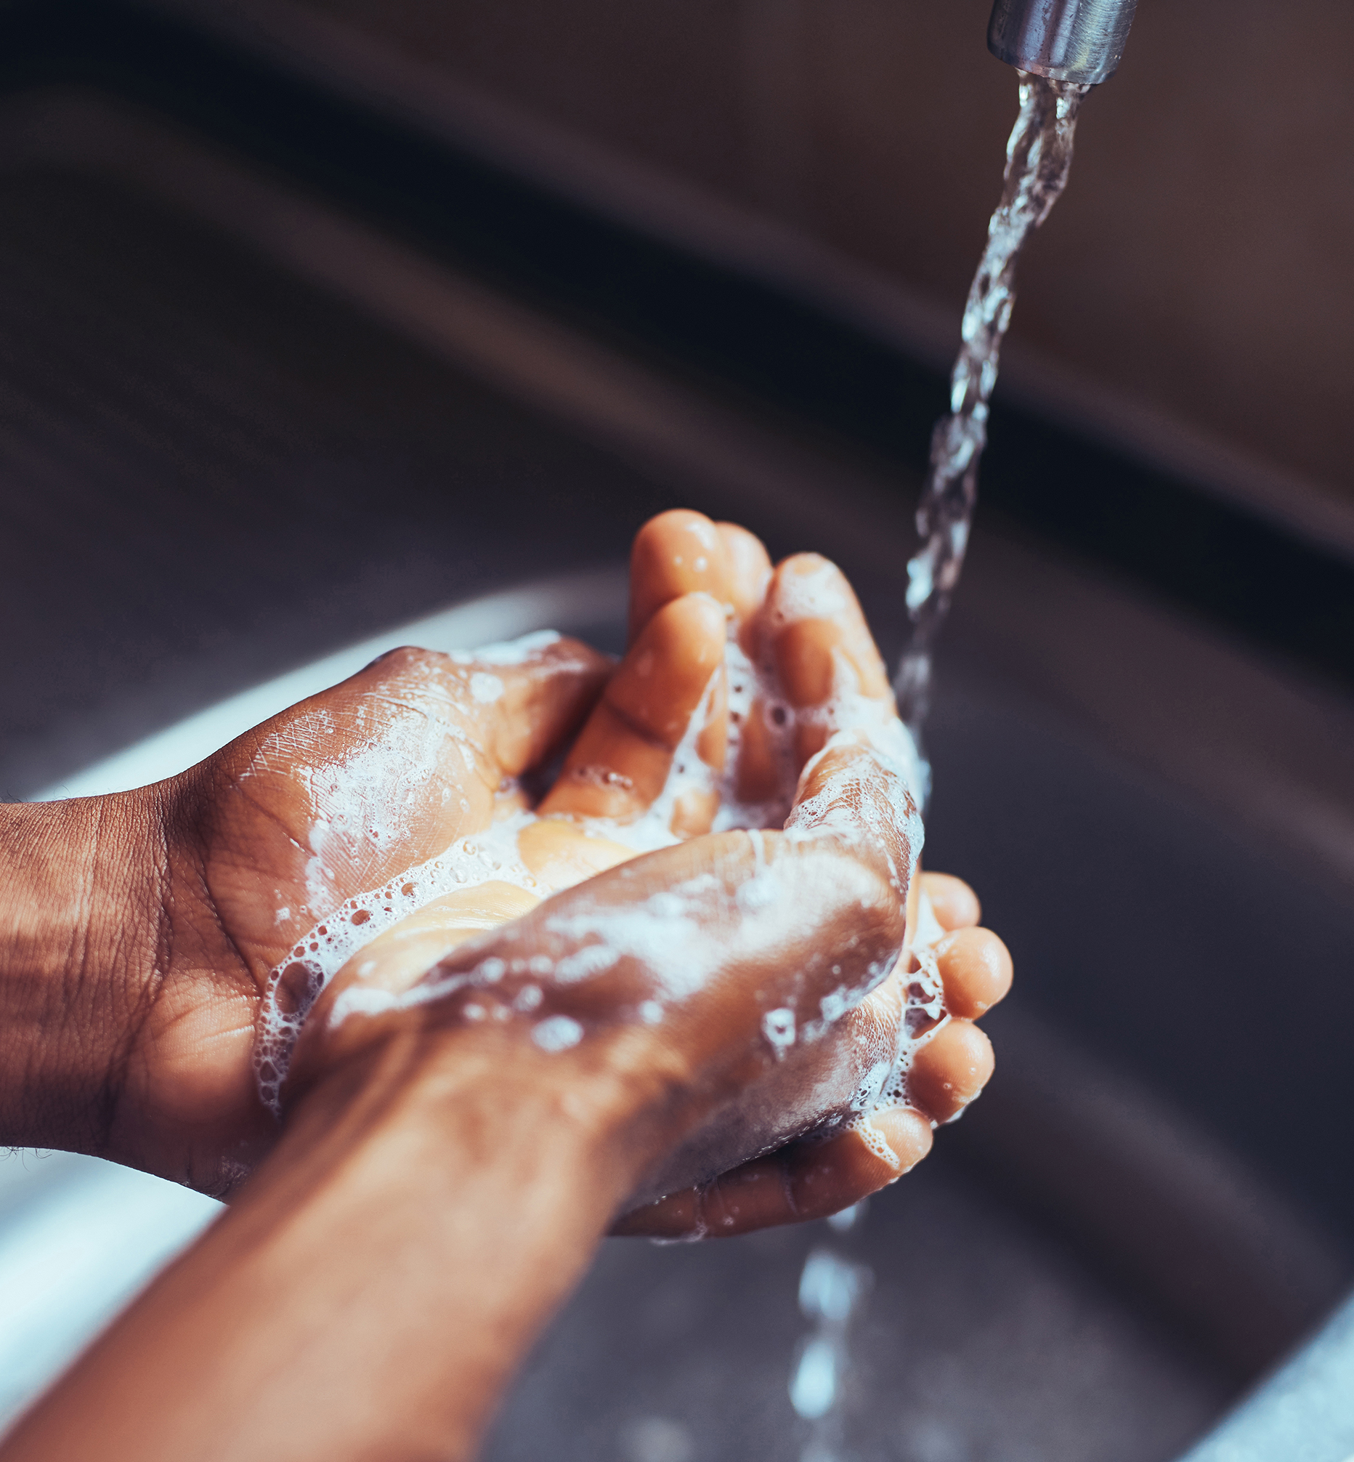
PIO-traject Doelstellingen
Verbruiksgegevens van drinkwater met een fijner detail ter beschikking stellen, zowel in de tijd als in de ruimte.
Verbruiksgegevens op een ruimtelijke schaal kunnen analyseren en voorspellen binnen een beperkte tijdspanne om zo operationele beslissingen te ondersteunen met beschikbare data.

Slide 11

Vlaamse Smart Data Space
Vlaamse Smart Data Space (VSDS): innovatieve methodes om gegevens betrouwbaar te delen met gemeenschappelijk overeengekomen afspraken.
Delen van data volgens concepten van de data space laat toe om data op een gestandaardiseerde manier te publiceren om zo hergebruik te stimuleren.
Data worden ter beschikking gesteld volgens een OSLO model, zodat een data gebruiker relatief eenvoudig de link kan leggen tussen verschillende datasets.

Slide 12
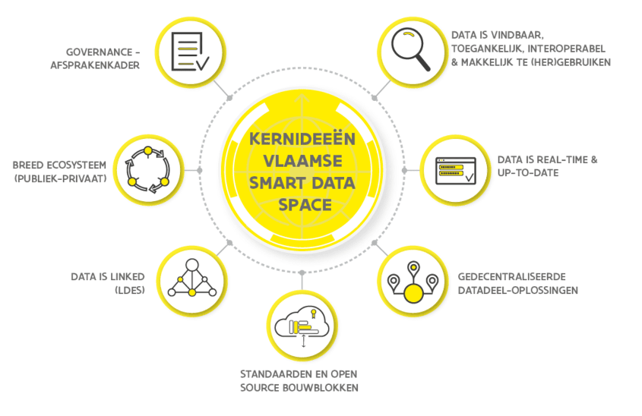
Kernideeën Vlaamse Smart Data Space
OSLO

Slide 13
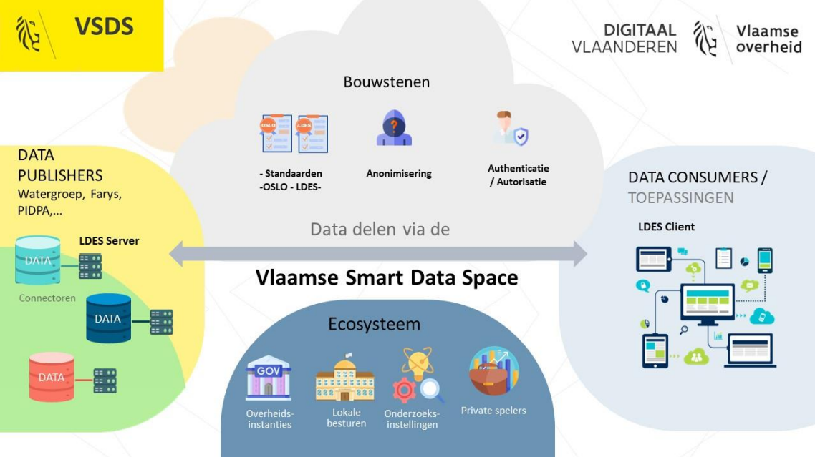
Vlaamse Smart Data Space

Slide 14
Open Standaarden voor Linkende Organisaties (OSLO)

Slide 15


Slide 16

INTEROPERABILITEIT
=
De mogelijkheid van verschillende autonome organisaties of systemen om met elkaar te communiceren en samen te werken

Slide 17
Waarom nood aan interoperabiliteit?
Applicaties kijken naar de reële wereld vanuit verschillende perspectieven
Informatie wordt gestructureerd/ gemodelleerd vanuit één perspectief
Authentieke bronnen​
bestaan als silo’s
Meervoudige kosten om ​
informatie te koppelen
Impact op kwaliteit en​
efficiëntie dienstverlening

Slide 18
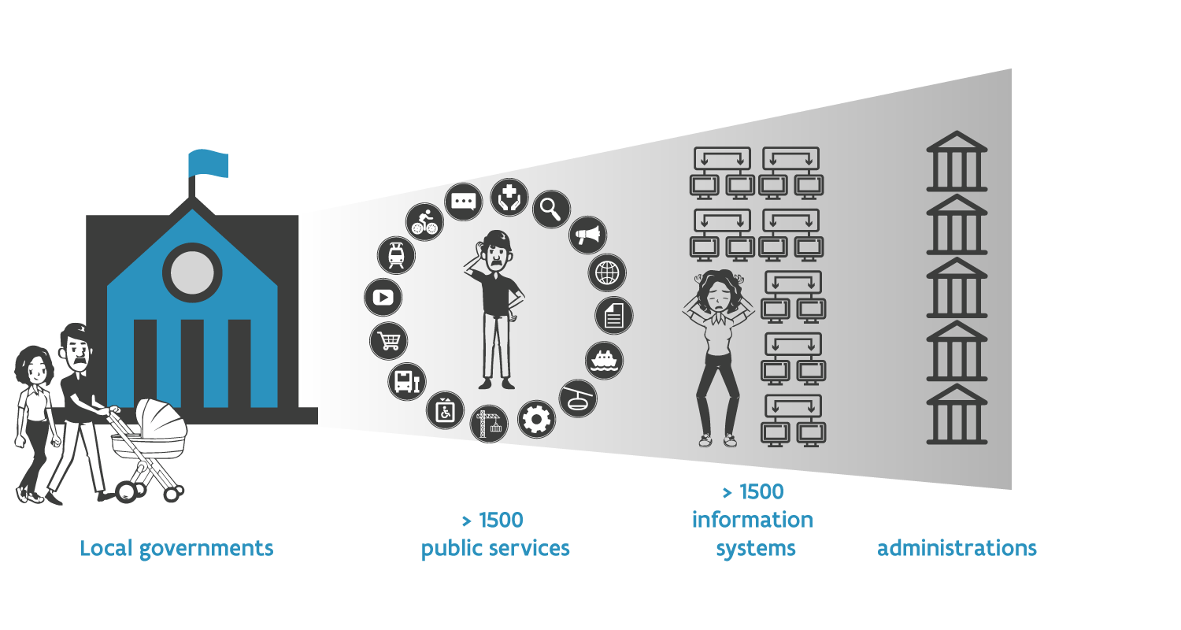
Waarom nood aan interoperabiliteit?
> 1000 publieke
diensten
> 250 informatie- systemen
> 1500 publieke administraties
Lokale overheid

Slide 19

Interoperabiliteit: 4 niveaus
verwijst naar gealigneerde wetgeving tussen
verschillende organisaties en beleidsdomeinen
Legale interoperabiliteit
Organisationele interoperabiliteit
afstemmen van businessprocessen tussen verschillende administraties en beleidsdomeinen
focust op
de betekenis van data-elementen
Semantische interoperabiliteit
Technische interoperabiliteit
heeft betrekking tot de
verschillende protocollen, formaten en interfaces
European Interoperability Framework (EIF)

Slide 20
Voorbeeld: OSLO Persoon
Systeem 1
Individu
Naam Geboortedatum Geslacht Contactgegevens Voorkeurstaal
Nadruk op individuele identiteit en basisinformatie. Sterk op persoonlijke gegevens gericht.
OSLO Persoon
Persoon
OSLO Traject
- achternaam
- alternatieve naam
- contactinfo
- geboortenaam
- gebruikte voornaam
- geslacht
- patroniem
- volledige naam
- voornaam
Systeem 2
Burger
Nationaliteit Burgerlijke staat Fiscaal identificatienummer Adres Contactinformatie
Nadruk op de juridische en maatschappelijke aspecten van een persoon om zo een compleet beeld te geven van een individu binnen een sociaal-maatschappelijke context.

Slide 21
Onze aanpak

Slide 22
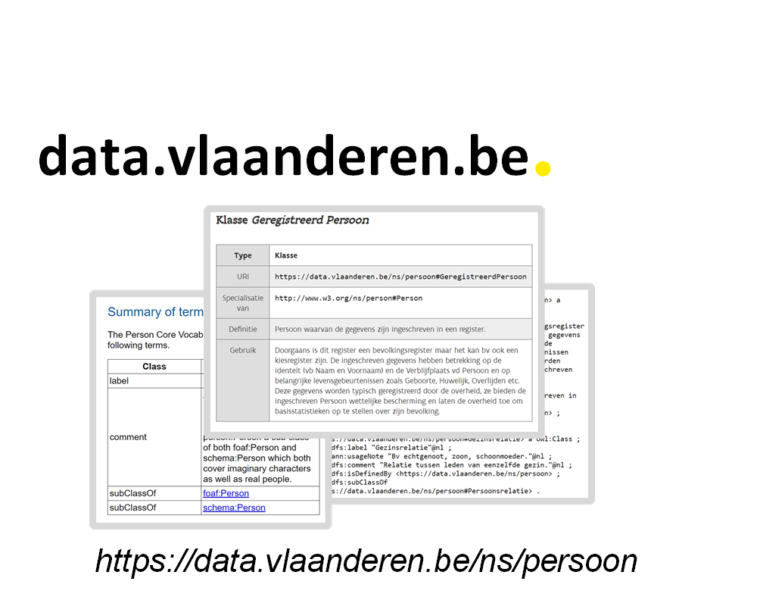
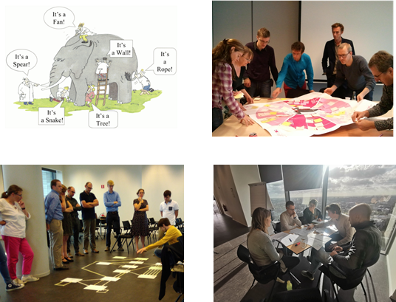
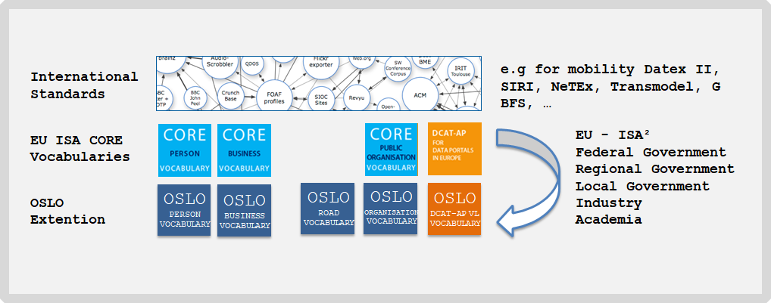
Bottom-up
Semantische
Standaard
Feedback Sessies
e.g. INSPIRE
Bestaande Standaarden
Use Cases

Slide 23
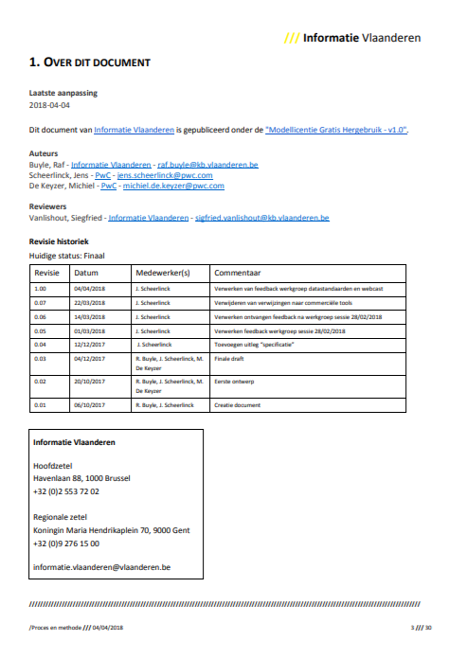
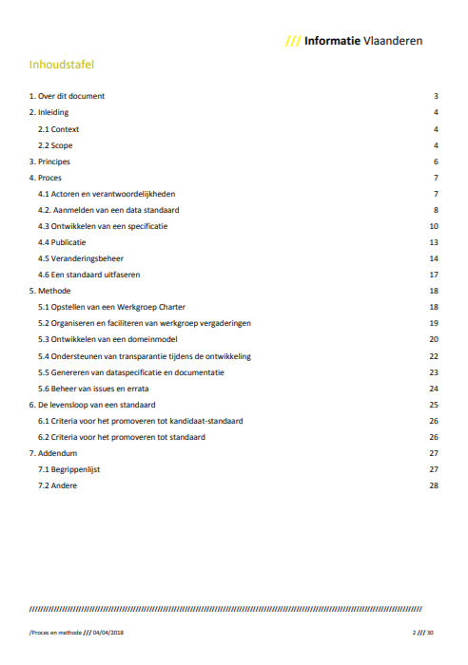
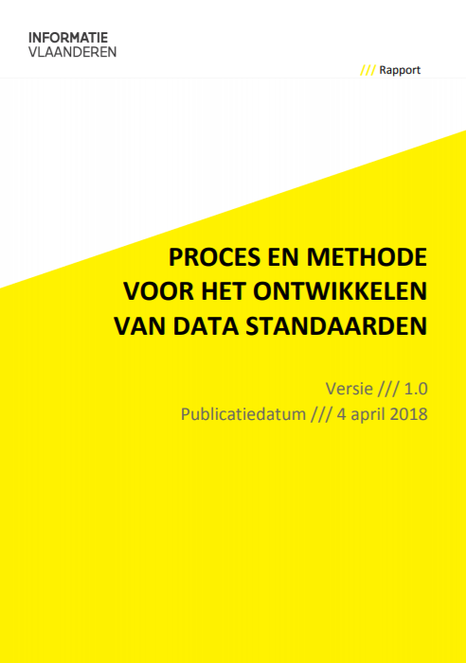
Proces en methodologie
Schaalbaar proces voor aan te sluiten, ontwikkelen, aanpassen en uitfaseren van datastandaarden. Ontdek het document proces en methode hier

Slide 24
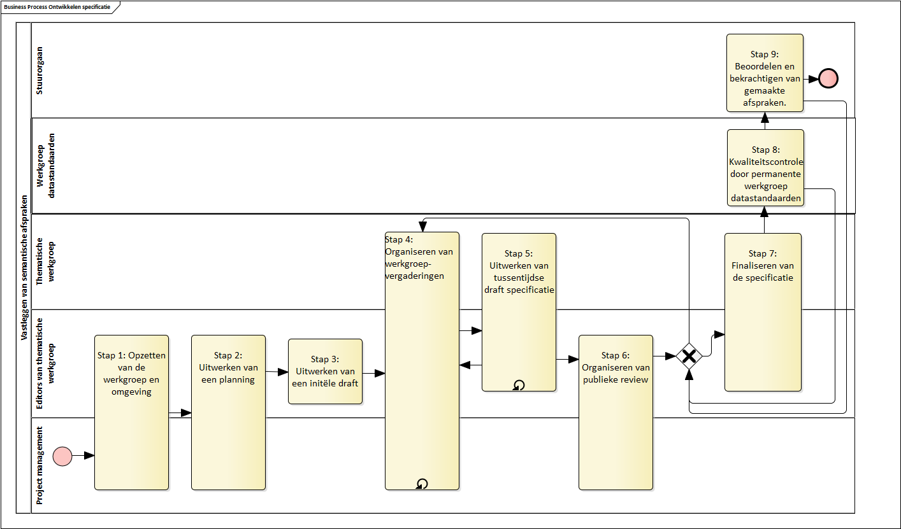
Context van de werkgroepen
Werkgroepen kaderen binnen breder proces
Doel: Consensus rond data standaard gedragen door verschillende stakeholders
Proces en methode voor het ontwikkelen van een data standaard

Slide 25
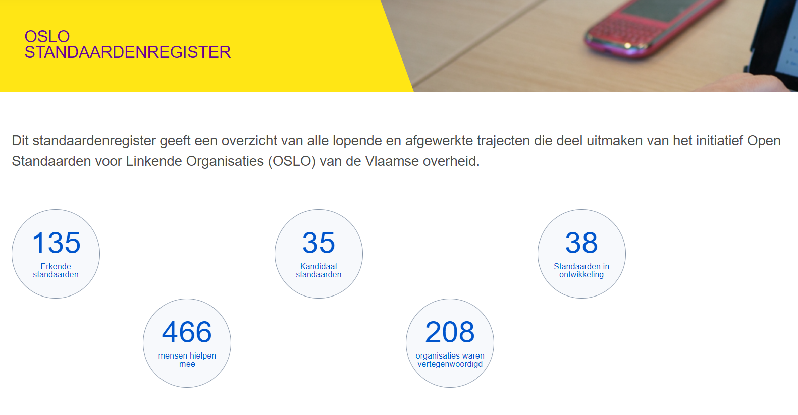

Slide 26
Inspiratie

Slide 27
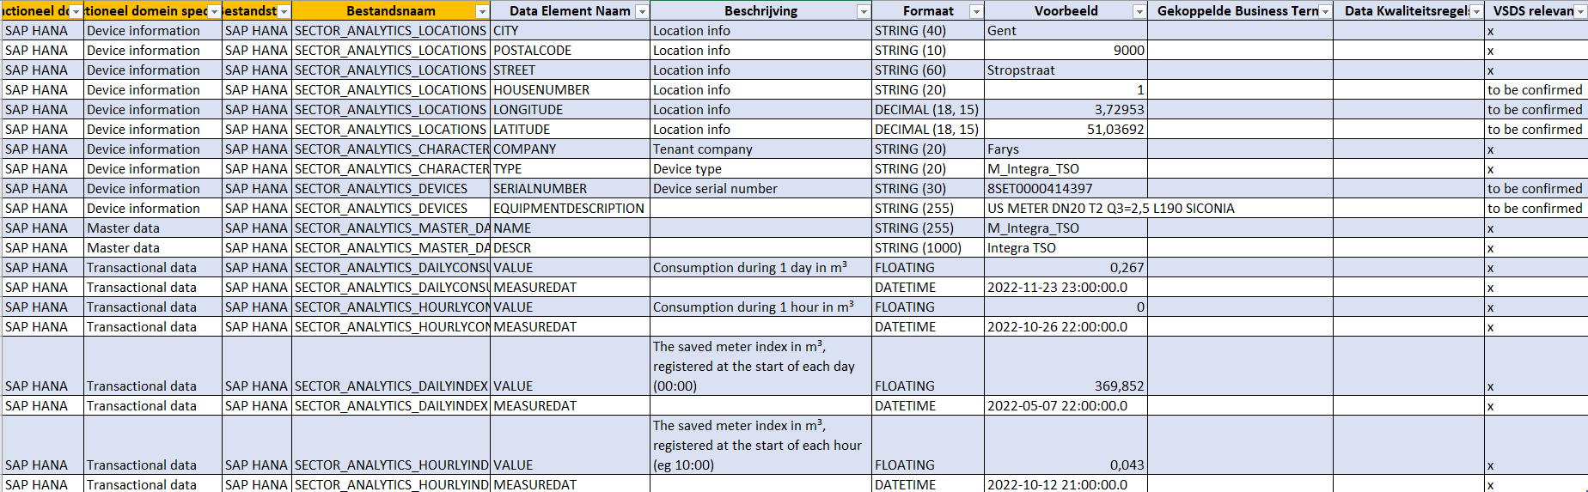
Voorbeeld dataset
Overzicht van beschikbare drinkwaterdata

Slide 28
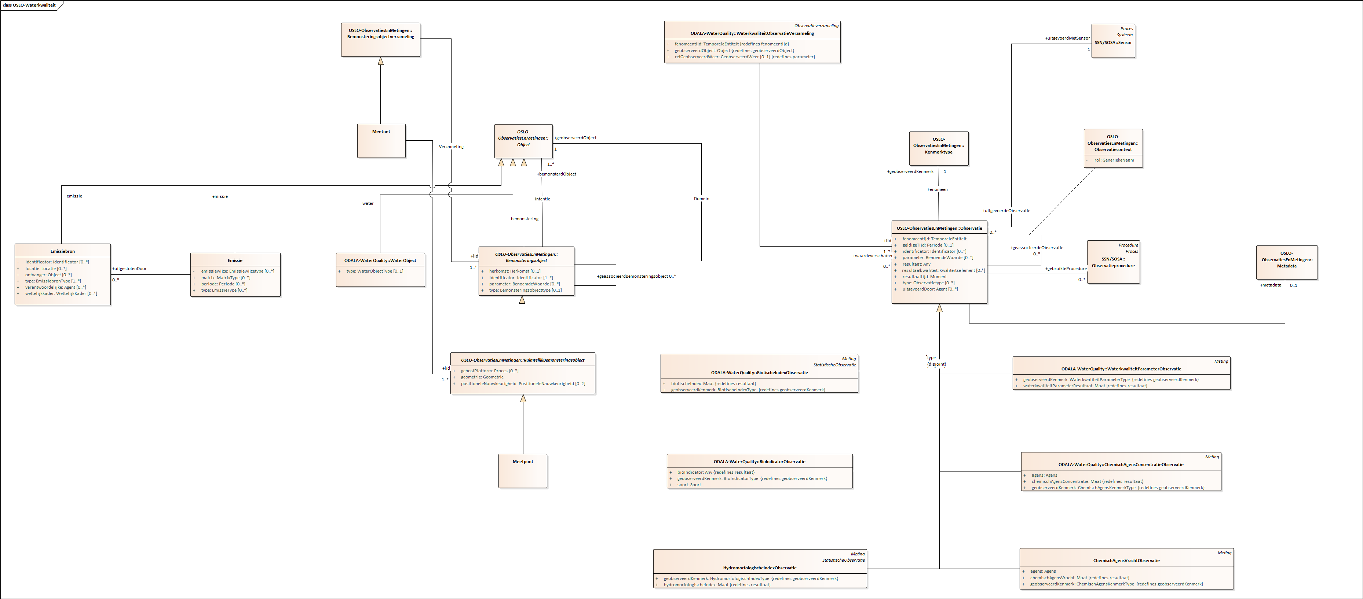
OSLO Waterkwaliteit
Centrale klasse is Observatie
Verder gespecialiseerd voor Biotische Indexen, Bio-indicatoren, en fysieke parameters van Waterkwaliteit
Klassen Datakwaliteit & Statistiek voor het beschrijven van de kwaliteit van observaties

Slide 29
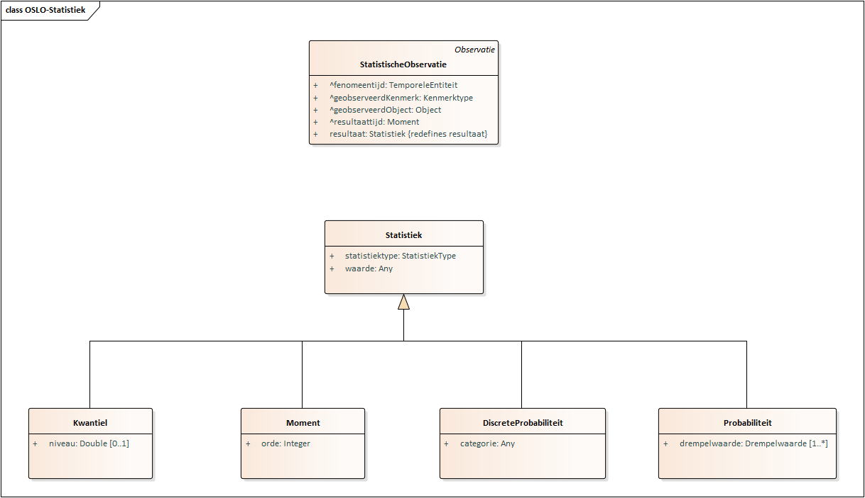
OSLO Statistiek
Gebruikt om StatistischeObservatie te beschrijven
Onderscheid tussen individuele meting of een meting die het gemiddelde is van een aantal individuele metingen

Slide 30
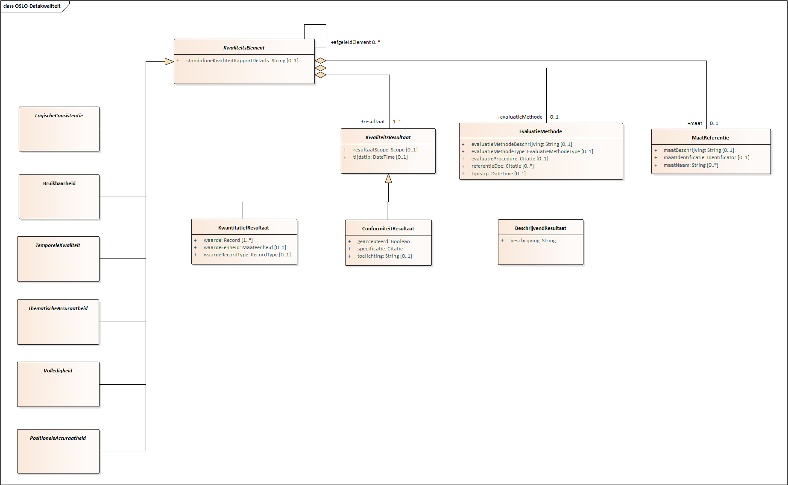
OSLO Datakwaliteit
Beschrijven van de kwaliteit van data
Centrale klasse is Kwaliteitselement waarvan de instanties één bepaald kwaliteitsaspect beschrijven

Slide 31
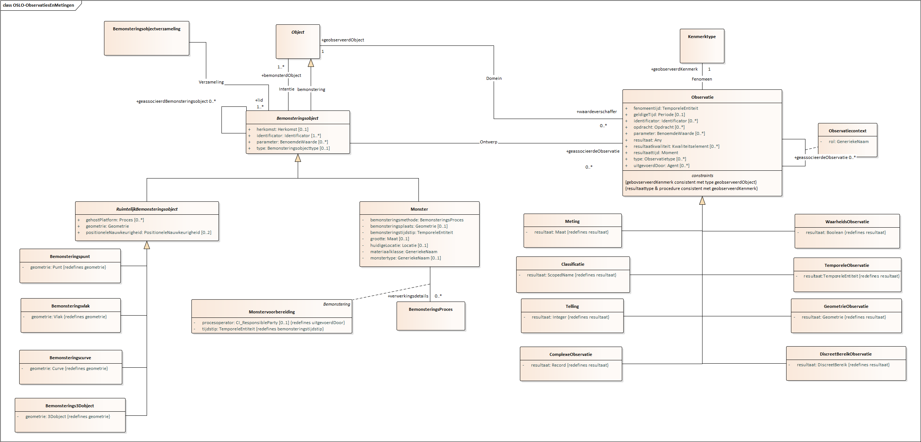
OSLO Observaties & Metingen
Observatie = activiteit waarbij de waarde van een Kenmerk van een Object wordt vastgesteld
Vaak niet mogelijk om het Object in zijn geheel te observeren, daarom wordt een deel ervan geobserveerd → Bemonsteringsobject

Slide 32
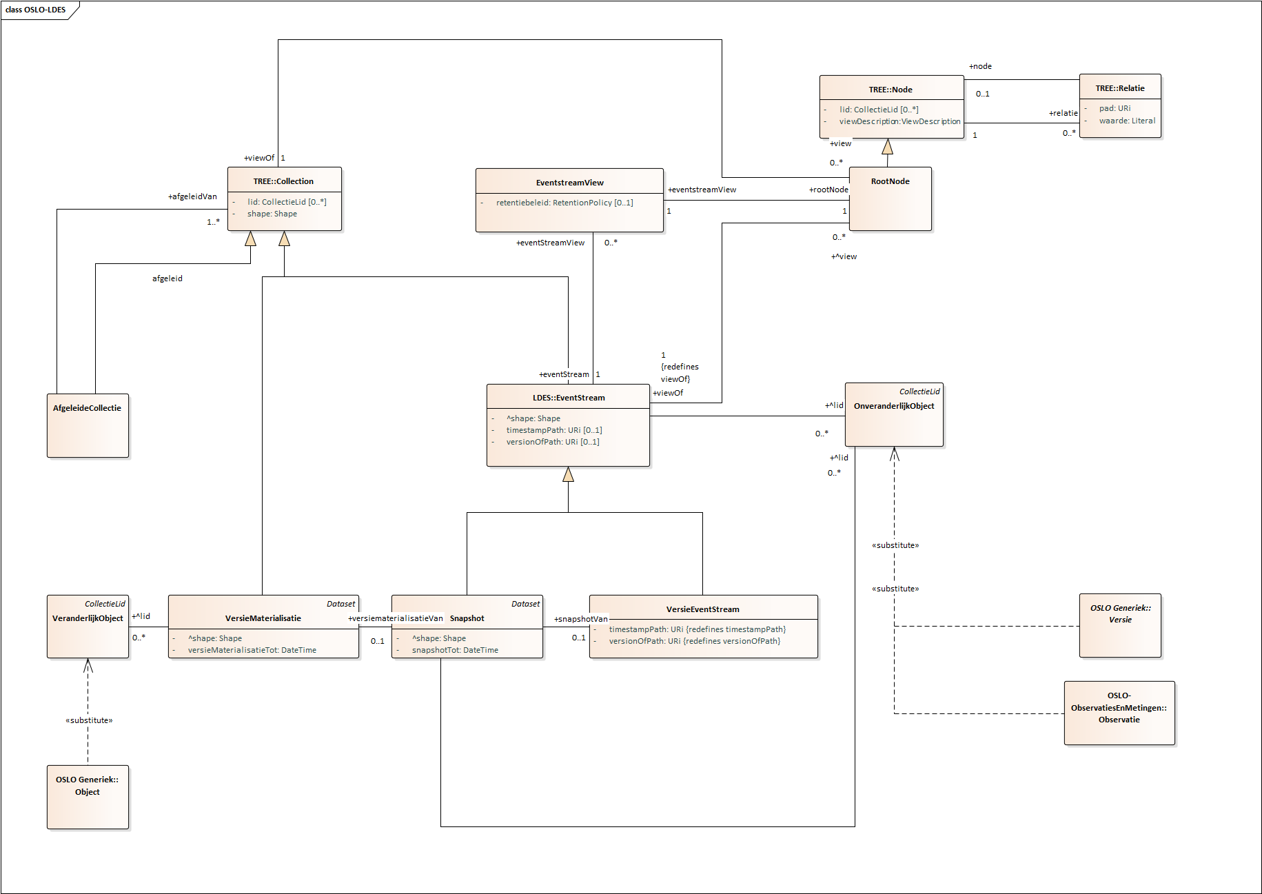
OSLO LDES
Gebaseerd op de Europese Linked Data Event Stream specificatie
Interoperabel ontsluiten van data en de bijbehorende contextuele informatie

Slide 33
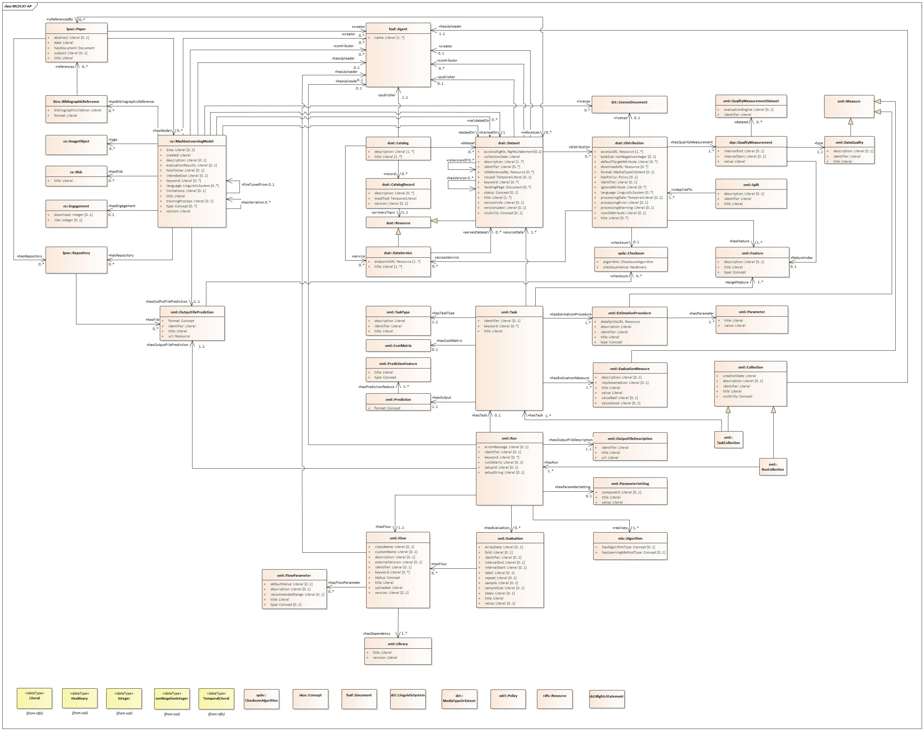
MLDCAT-AP
Beschrijven van machine learning models samen met hun:
Datasets
Gemeten kwaliteit
Geciteerde documenten

Slide 34

Miro
Via dit interactieve Miro bord zoomen we in op de klassen en eigenschappen die herbruikt zouden kunnen worden.

Slide 35

Overzicht van de planning
Startdatum: 26 oktober 2021
Duur: 9 maanden
Vandaag
Pauze
Business werkgroep
Thematische werkgroep 2
Thematische werkgroep 4
Einde publieke reviewperiode
2021
oktober
november
december
januari
februari
maart
april
mei
juni
Thematische werkgroep 1
Thematische werkgroep 3
Start publieke reviewperiode
Implementatie van de draft specificatie

Slide 36

Brainstorm

Slide 37
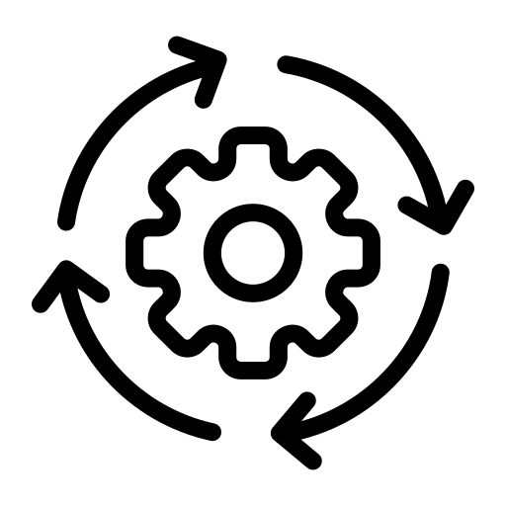


Wat wordt er verwacht?
1. Capteren van use cases
2. High-level concepten identificeren
3. Bestaande standaarden of datamodellen

Slide 38
Opmerking
GDPR in strikte zin wordt niet mee in rekening gebracht tijdens een OSLO standaardisatietraject. Pseudonimisatie en aggregatie kunnen wel.

Slide 39
1. Capteren van use cases
Use case
Korte beschrijving

Slide 40
Use cases
Als droogtecommissie kan ik granulaire (gemeente) voorspellingen in watervraag combineren met reeds beschikbare informatie over waternood zodat gebiedsgerichte communicatie kan gebeuren en daaraan gekoppelde maatregelen kunnen genomen worden.
Als lokaal bestuur kan ik waterschaarste inschatten op wijk- of straatniveau zodat ik mijn inwoners bewust kan maken van het waterschaarste risico en ze voorzichtiger om kunnen springen met hun waterverbruik.
Als waterverbruiker/distributieverantwoordelijke kan ik vraagprognoses visualiseren op een kaart zodat ik inzicht krijg in geografische pijnpunten.
Als droogtecommissie kan ik op dag-basis de watervraag voorspellen voor minimaal de komende 7 dagen zodat communicatie, overleggen en maatregelen tijdig kunnen plaatsvinden.
1
2
3
4

Slide 41
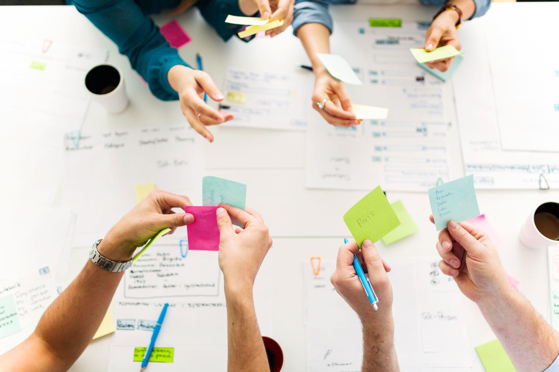
1.2 Tijd voor actie
^{Tijd voor actie!}

Slide 42
2. Concepten identificeren
Welke hoofdelementen vormen de use cases en kunnen deze verwezenlijken?

Slide 43
Voorbeeld concept
Als drinkwatermaatschappij wil ik verbruiksdata kunnen delen op vraag van de droogtecommissie op een welbepaalde ruimtelijke schaal.
Drinkwatermaatschappij
Verbruiksdata
Droogtecommissie
Ruimtelijke schaal

Slide 44
Use cases – Concepten?
Als droogtecommissie kan ik granulaire (gemeente) voorspellingen in watervraag combineren met reeds beschikbare informatie over waternood zodat gebiedsgerichte communicatie kan gebeuren en daaraan gekoppelde maatregelen kunnen genomen worden.
Als lokaal bestuur kan ik waterschaarste inschatten op wijk- of straatniveau zodat ik mijn inwoners bewust kan maken van het waterschaarste risico en ze voorzichtiger om kunnen springen met hun waterverbruik.
Als waterverbruiker/distributieverantwoordelijke kan ik vraagprognoses visualiseren op een kaart zodat ik inzicht krijg in geografische pijnpunten.
Als droogtecommissie kan ik op dag-basis de watervraag voorspellen voor minimaal de komende 7 dagen zodat communicatie, overleggen en maatregelen tijdig kunnen plaatsvinden.
1
2
3
4

Slide 45
1.2 Tijd voor actie
^{Tijd voor actie!}

Slide 46
3. Reeds bestaande standaarden of modellen?
Welke data modellen kennen jullie al over dit topic?
Zijn er gelijkaardige initiatieven die inspirerend kunnen werken?

Slide 47
1.2 Tijd voor actie
^{Tijd voor actie!}

Slide 48
Q&A en Next Steps

Slide 49
Volgende stappen
Verwerk de input van de brainstorm oefening
Rondsturen van een verslag van deze werkgroep
Feedback is zeker welkom!
Verder onderzoek en voorbereiding van de eerste thematische werkgroep
Opstellen van eerste sneuvelmodel op basis van de gecapteerde concepten en use cases van de business werkgroep
Informatie verzamelen via GitHub!

Slide 50

OSLO tijdslijn
Thematische werkgroep 1 op maandag 15 april: 09u30 - 12u30
Schrijf u in via volgende link: 1ste thematische werkgroep
21 mei
9-12u
Thematische werkgroep 3
15 april 9u30-12u30
Thematische werkgroep 1
Kick-Off
Start publieke review periode
Implementatie van de ontwerpstandaard
End publieke review periode
2024
januari
februari
maart
april
mei
juni
juli
augustus
september
oktober
november
Business werkgroep
11 maart 9-12u
Thematische werkgroep 2
6 mei 9-12u
Thematische werkgroep 4
17 juni 9-12u

Slide 51

Waarom doen we…?
Moeten we niet … toevoegen?
Kunnen we niet beter …?
Hoe zit het met …?

Slide 52

Feedback & Samenwerking OSLO
Feedback/input kan gegeven worden via GitHub:
https://github.com/Informatievlaanderen/OSLOthema-DigitaleWatermeter
Via het aanmaken van issues
Feedback kan per e-mail worden gegeven aan de volgende personen:
digitaal.vlaanderen@vlaanderen.be
isabaut.martens@vlaanderen.be​
william.verbeeck@vlaanderen.be
eva.robbrecht@vlaanderen.be

Slide 53
Bedankt!

